Slide 1

Baccalauréat professionnel
Gestion – Administration
Mettre en œuvre le PGI OPEN- ERP 6.0.3
Réunion Chef de travaux
23 mars 2012
Document de travail

Slide 2
OPEN ERP : un PGI…
Un PGI est un progiciel qui intègre les principales composantes fonctionnelles de l'entreprise : gestion de production, gestion commerciale, logistique, ressources humaines, comptabilité, contrôle de gestion, paie, gestion de projets, etc.
De plus, il intègre une base commune de modèles de documents (courriers, factures, etc) et d’informations partagées (agendas, suivi des tâches, etc.). Sachant que les documents créés ou modifiés à partir d’un existant sont gérer très simplement et en temps réel.
À l'aide de ce système unifié, les utilisateurs de différents métiers travaillent dans un environnement applicatif identique qui repose sur une base de données unique. Ce modèle permet d'assurer l'intégrité des données, la non-redondance de l'information, ainsi que la réduction des temps de traitement. Pour l’organisation, c’est un gain de productivité incontestable.

Slide 3
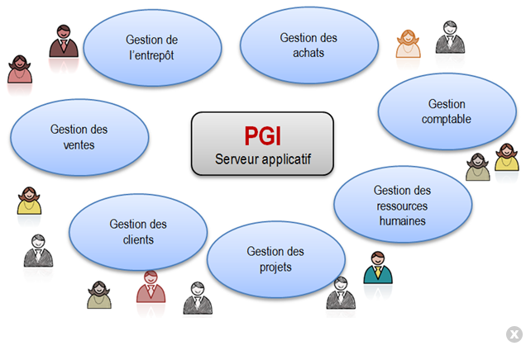
Pourquoi un PGI ?
Le Progiciel de Gestion Intégré (PGI) a longtemps été considéré comme un outil « métier » vertical capable de retracer l’ensemble des processus des grandes organisations et de s’adapter aux exigences de leurs métiers. Dès lors, ce type d’intégration dans les systèmes d’informations des organisations engendrait des coûts très importants, supportables uniquement par des structures conséquentes. Aujourd’hui les éditeurs se penchent sur le cas des petites structures en leur proposant des outils « tout en un » facilement adaptables à leur système et à un coût très intéressant.
Source : Patrick FEINE
À la lecture de ce constat et toujours dans le souci d’adopter une démarche prospective, l’écriture du nouveau référentiel du bac professionnel Gestion – Administration a largement pris en compte cette mutation des systèmes d’information des organisations. Le PGI devient ainsi un outil incontournable dans nos enseignements

Slide 4
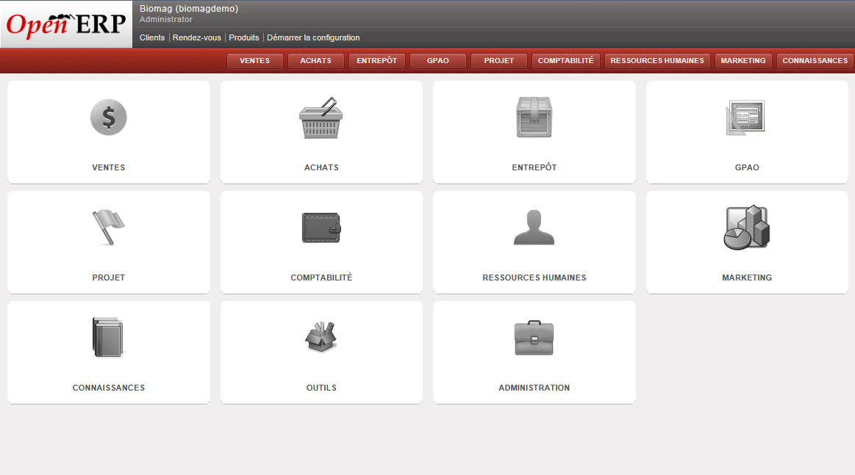
OPEN ERP : Définition
OpenERP (anciennement connu sous le nom Tiny ERP, signifiant la fourmi de l’Enterprise resource planning) est un progiciel intégré de gestion ouvert, libre de droits comprenant les ventes, la gestion de relation client (CRM), la gestion de projet, la gestion d'entrepôt, la production, la comptabilité et les ressources humaines.
La version qui sera mise en œuvre à la rentrée 2012 du logiciel Open ERP sera la version 6.03 pour laquelle des ressources importantes ont été développée notamment par Patrick FEINE.

Slide 5



OPEN ERP : principes de fonctionnement
Open Erp Client GTK
Serveur PostgreSQL
Base de données
Open Erp Serveur
Open Erp Web client
A l’aide d’un navigateur
Open ERP fonctionne autour d’un serveur de bases de données libre (PostgreSQL). Cette base de données stocke toutes les informations qui sont traitées par le service Open Erp Serveur.
L’utilisateur se connecte au serveur Open Erp soit grâce au client GTK installé sur sa machine soit à l’aide de son navigateur (Firefox, Internet explorer) en utilisant le Web client.

Slide 6


OPEN ERP : des ressources déjà existantes
De nombreuses ressources sont disponibles sur le site du CERPEG à l’adresse suivante :
http://www.cerpeg.ac-versailles.fr/tice/OpenERP/OpenERP.htm
M. Patrick FEINE de l’Académie de Bordeaux a placé sur ce site certaines ressources et notamment :
Une base de données (biomagdemo)
Un utilitaire de restauration des bases de données qui facilite grandement la gestion des bases de données (restauration et sauvegarde). Cet utilitaire se nomme PGUTIL.
Un générateur d’application en version de démonstration. Cet utilitaire se nomme Pagelight.

Slide 7
OPEN ERP : une installation en monoposte non recommandée…
L’installation en monoposte d’OPEN ERP n’est pas à recommander au sein des établissements pour plusieurs raisons :
Dans le cadre du baccalauréat professionnel Gestion Administration l’utilisation du PGI doit être réalisée autour du plateau technique où des petits groupes d’élèves exercent différentes fonctions au sein de l’entreprise (gestionnaire des achats, gestionnaire des ventes, responsable administratif)
Les requêtes entre les utilisateurs ne peuvent être mises en oeuvre
L’interaction avec l’enseignant dans le cadre de la mise en place de scénarios est limitée.
L’installation et la configuration d’OPEN ERP dans un contexte monoposte est fastidieuse.
Une installation en monoposte peut néanmoins être envisagée sur quelques postes pour permettre notamment la découverte de l’outil par les équipes pédagogiques dans l’attente de la mise en place d’une solution autour d’un NAS.

Slide 8
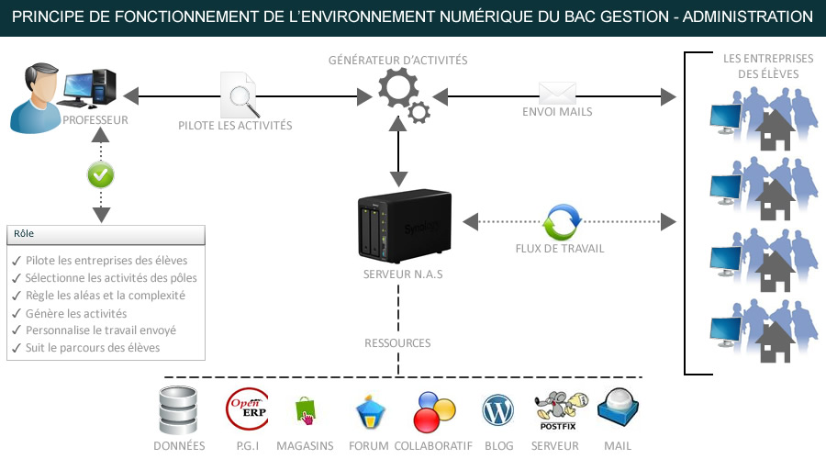
OPEN ERP : principes de fonctionnement autour d’un N.A.S.

Slide 9

Un N.A.S : rôle et principes
Un serveur de stockage en réseau, également appelé stockage en réseau NAS, ou plus simplement NAS (de l'anglais Network Attached Storage), ou encore boîtier de stockage en réseau, est un serveur de fichiers autonome, relié à un réseau dont la principale fonction est le stockage de données en un volume centralisé pour des clients réseau hétérogènes.
Le NAS préconisé par M. FEINE et le CERPEG permettra notamment :
Le stockage des bases de données des élèves (le NAS contient d’ores et déjà 4 entreprises préconfigurées)
Il facilitera l’accès des élèves à l’application OPEN ERP qui se connecteront à l’aide du client Web (navigateur Firefox préconisé)
Il contiendra un serveur mail propre à la classe distinct de Place du lycée qui facilitera le travail autour du plateau technique et l’acquisition des compétences du baccalauréat Gestion Administration
Il contiendra un certains nombre de sites (espace collaboratif, forum des utilisateurs, intranet, wiki, deux magasins en ligne, des banques en lignes…)
Il permettra une utilisation pleine et entière du générateur d’activités.

Slide 10
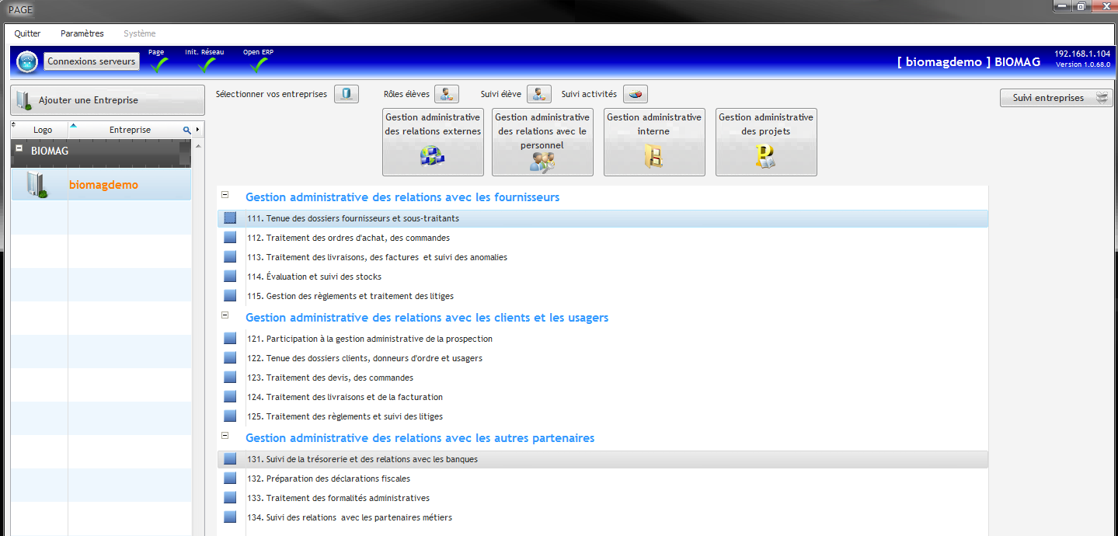
Le générateur d’activités : un outil au service de la créativité des équipes.
Le générateur d’activités facilite la préparation des activités proposées à l’apprenant
autour des compétences du référentiel.

Slide 11
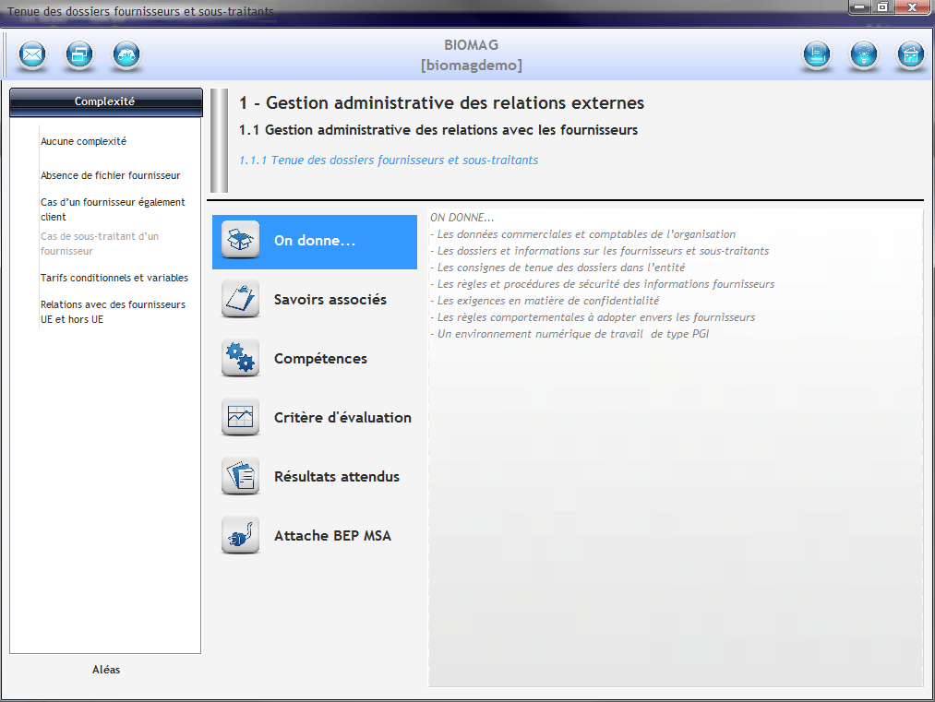
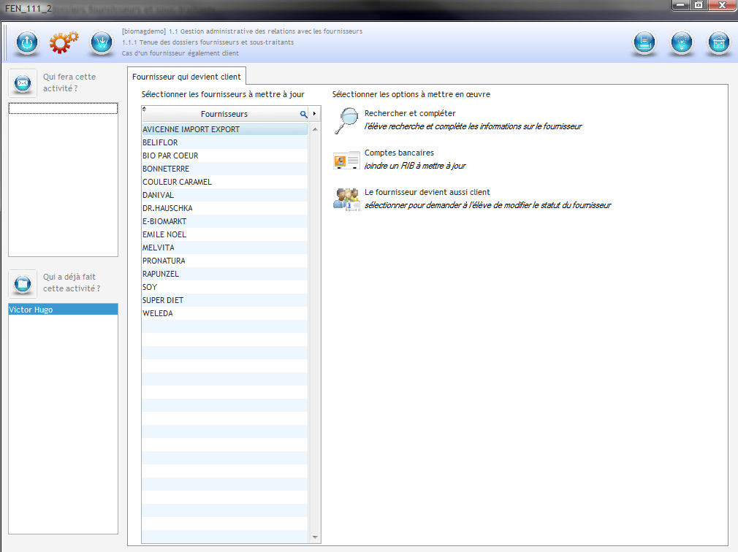
Le générateur d’activités : un outil au service de la créativité des équipes (suite)
Il permet de générer l’activité avec différents degré de complexité et de l’envoyer par mail à l’élève.

Slide 12
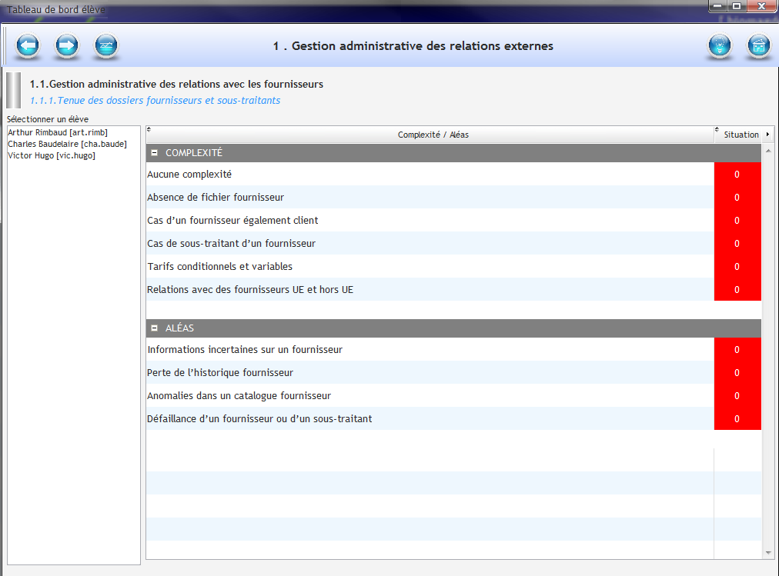
Le générateur d’activités : un outil de suivi du travail de l’élève.
Le générateur d’activité permet de suivre les activités réalisées par les élèves par rapport à la complexité des tâches proposées et des aléas mis en œuvre.

Slide 13
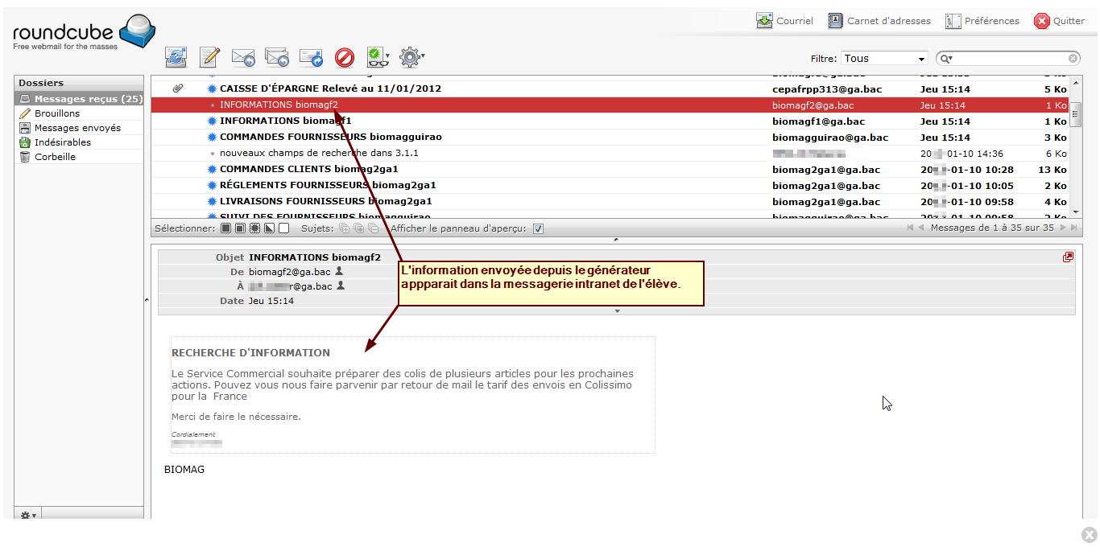
Un N.A.S : le service messagerie
Chaque utilisateur possède un compte sur le NAS. Lors de la création du compte une adresse mail est créée (suffixe @ga.bac) interne au fonctionnement sur le N.A.S. L’enseignant qui rattache l’entreprise sur son compte envoie des courriels aux apprenants et précise les tâches à réaliser.

Slide 14
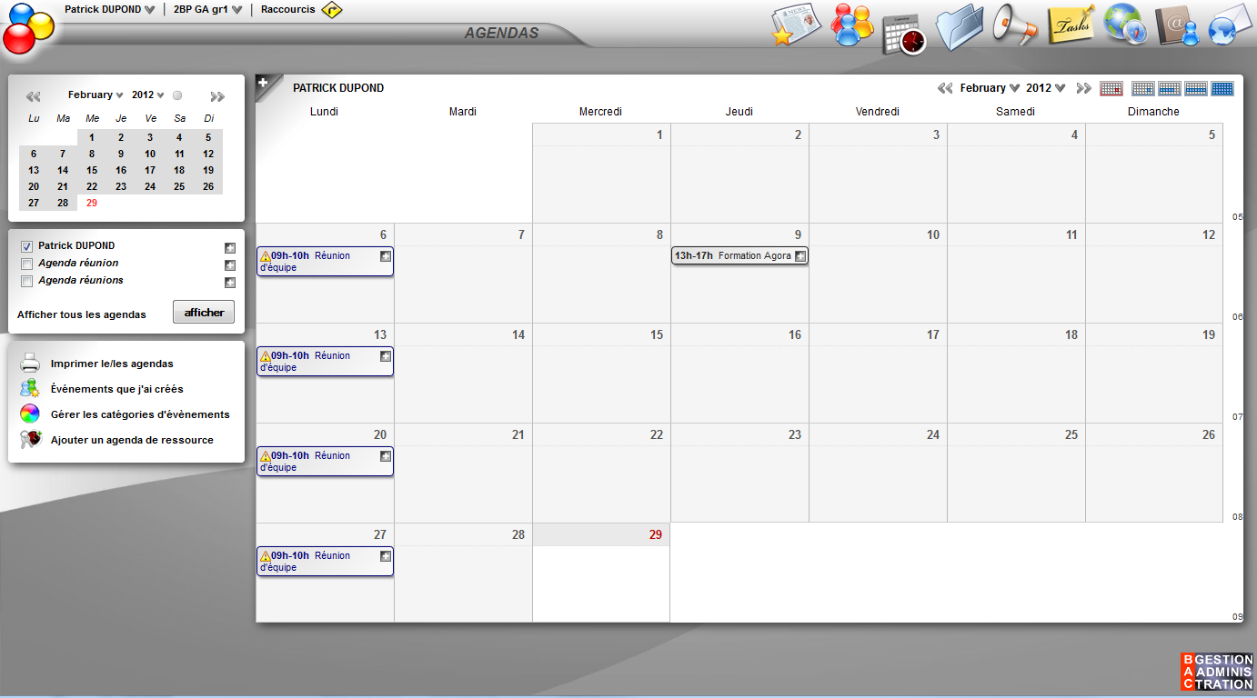
Un espace collaboratif sur le N.A.S
Il permet notamment le travail autour de la planification.

Slide 15
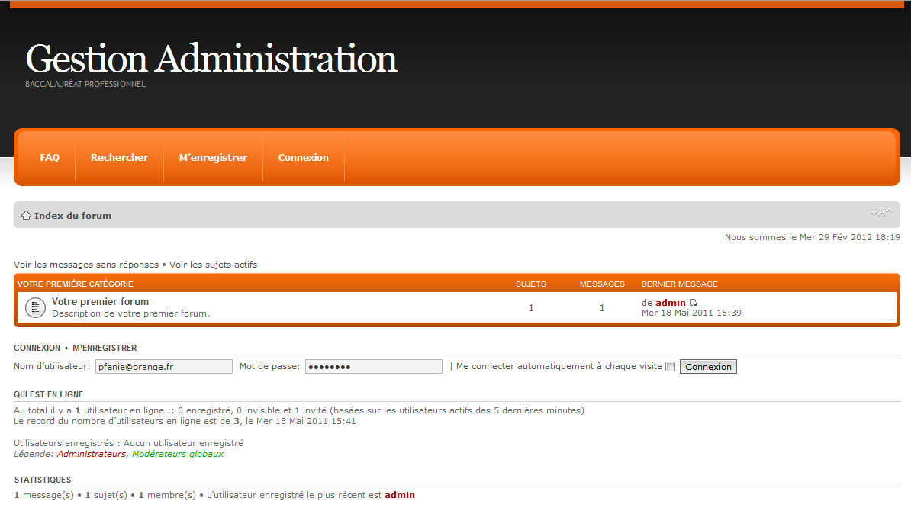
Un forum des utilisateurs sur le N.A.S

Slide 16
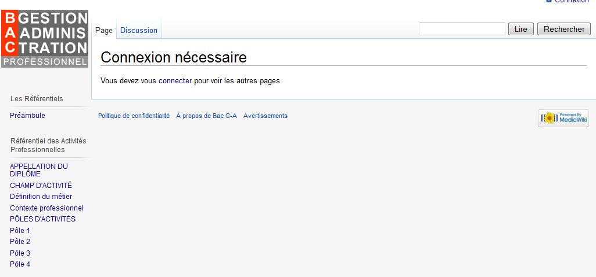
Un wiki sur le N.A.S

Slide 17
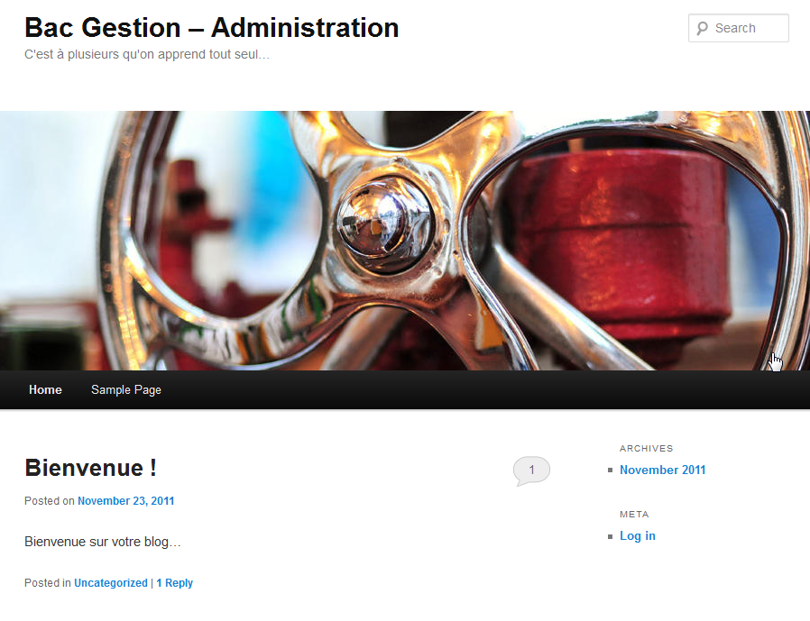
Un intranet sur le N.A.S

Slide 18
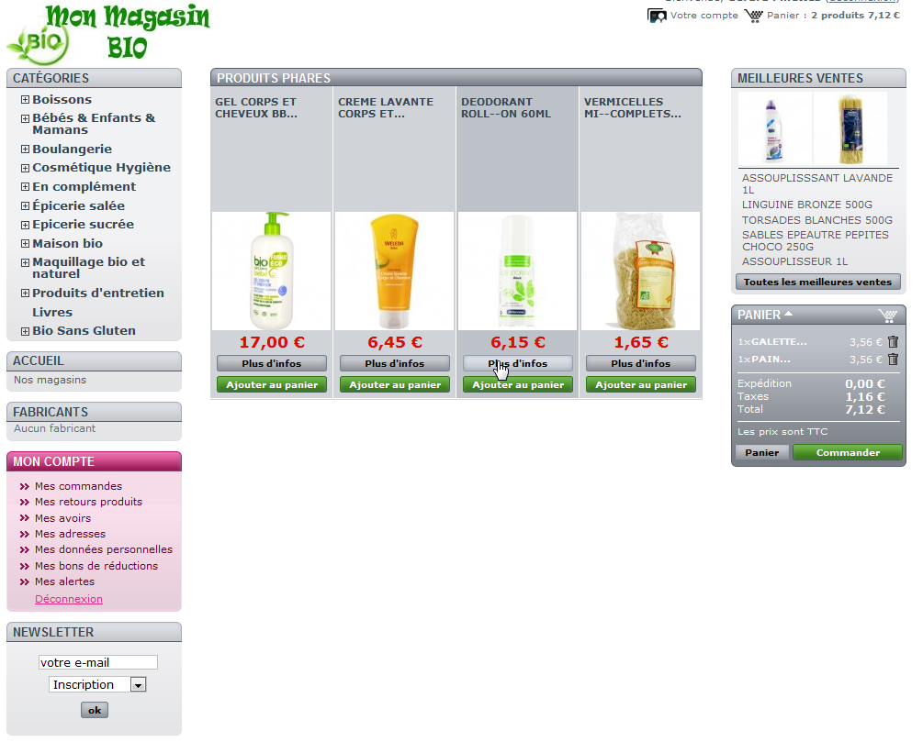
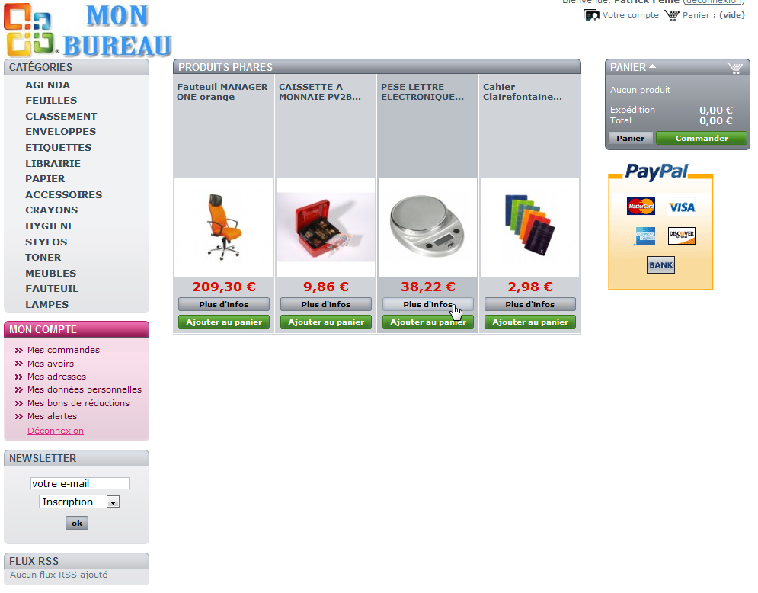
Des magasins en ligne sur le N.A.S

Slide 19
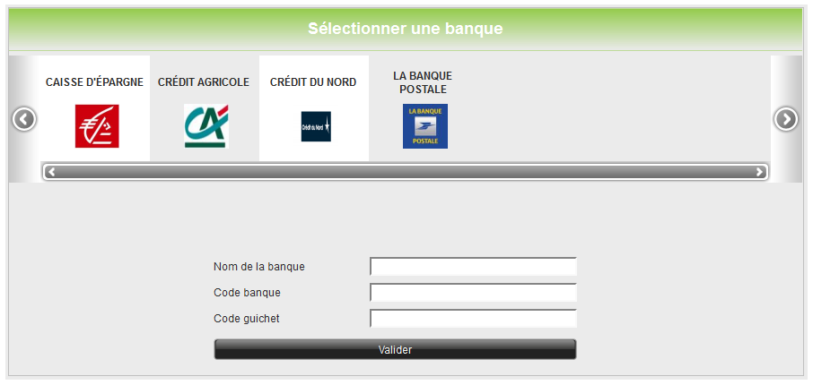
Des banques en ligne
Chacun de ces sites trouve son utilité et peut être mis en oeuvre avec les élèves tout au long de la scolarité. Ils aideront notamment à donner aux élèves des « réflexes » professionnels en liaison avec l'environnement numérique.

Slide 20
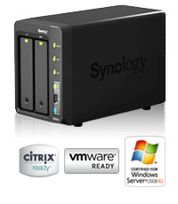
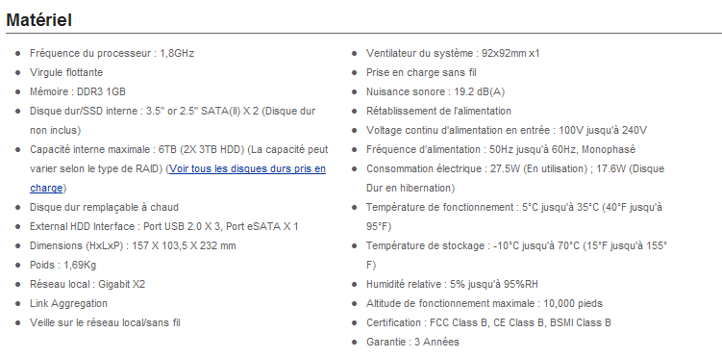
Le N.A.S : typologie du matériel
NAS SYNOLOGY D712+
Le N.A.S proposé est un modèle SYNOLOGY D712+ auquel on ajoute deux disques dur de 1TO.
Le prestataire de service est la société chrono informatique située à AGEN puisque le N.A.S est livré déjà configuré au niveau des packages et des entreprises. Le système d’exploitation est un système propriétaire DSM (Disk Station Manager 3.2)
Coût de la solution : 1070,59 € TTC pour un établissement.

Slide 21

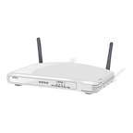
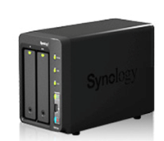
Implantation sur le réseau : une implantation préférable en DMZ.
Client
Extérieur
(professeur)
Serveur Amon
EOLE NG
Le NAS est placé en DMZ, zone démilitarisée il devrait être accessible depuis l’extérieur à priori par VPN pour les mises à jour et l’utilisation par les professeurs. (attente réponse DSI)
Réseau
administratif
DMZ
Principes de la DMZ :
Les réseaux pédagogiques et administratifs peuvent accéder à la DMZ ;
La DMZ ne voit pas les réseaux administratifs et pédagogiques
(sécurité) ;
- La DMZ est accessible depuis l’extérieur après ouverture des ports sur Amon.
Réseau
pédagogique

Slide 22
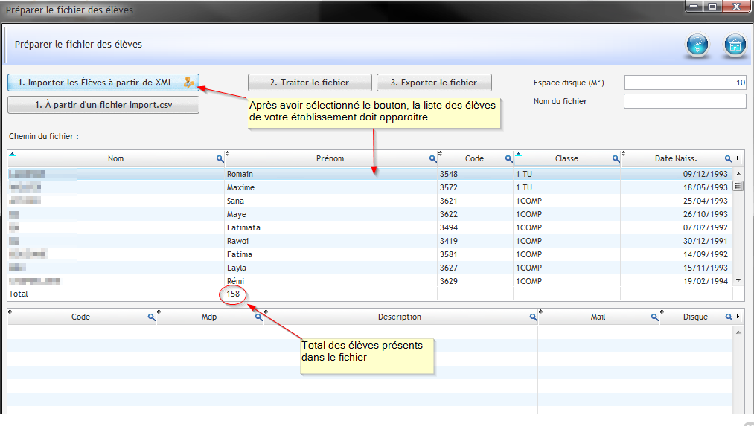
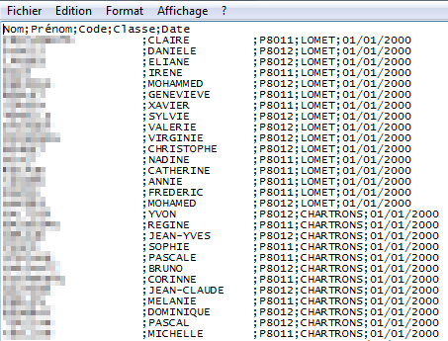
La création des comptes sur le NAS
Il est possible de créer les comptes des élèves sur le NAS, soit à partir d’un fichier SCONET (Siècle) soit à partir d’un fichier CSV.
Il est possible de créer les comptes des enseignants à partir d’un fichier CSV

Slide 23
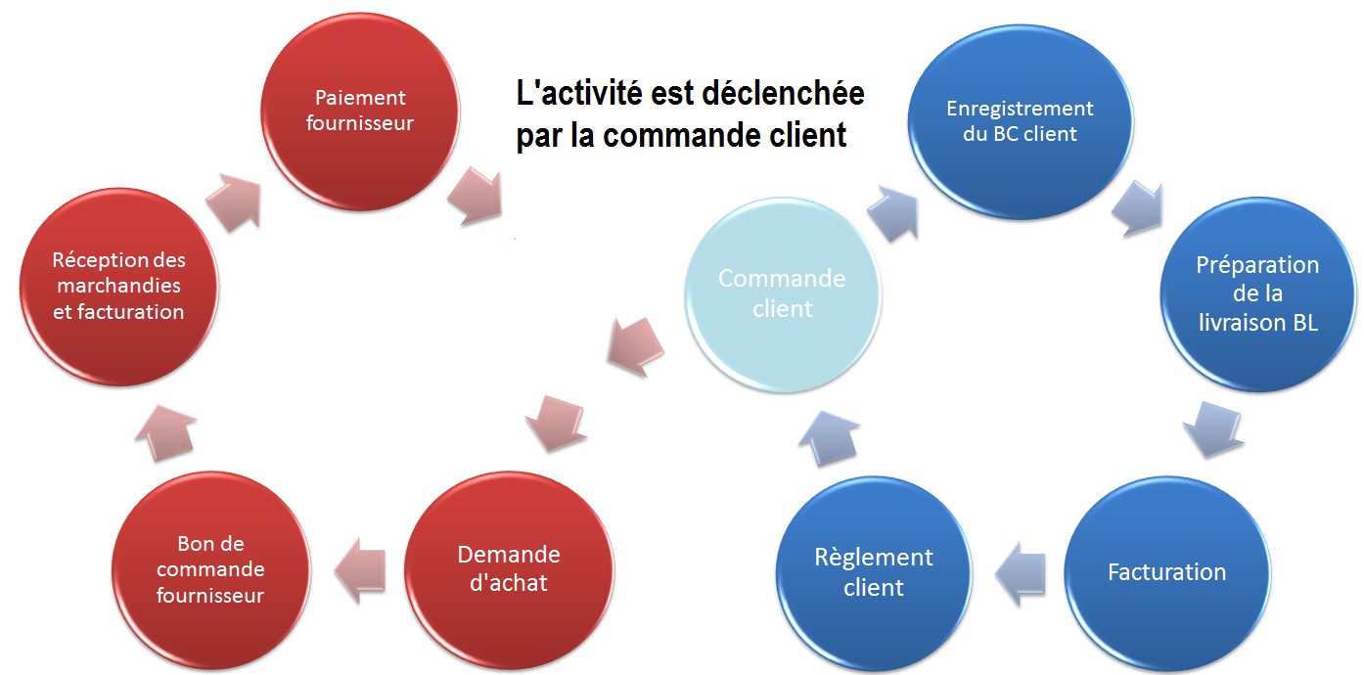
Exemple : suivi de l’activité Achats-Ventes
Source : Patrick FEINE

Slide 24
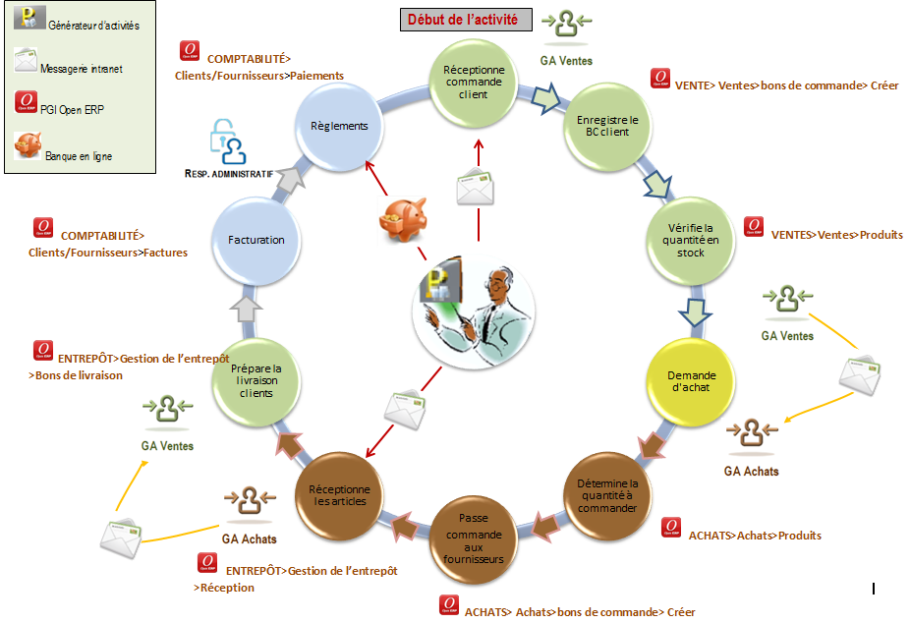
Vue d’ensemble des activités pour un groupe de 3-4 élèves.
Source : Patrick FEINE

Slide 25
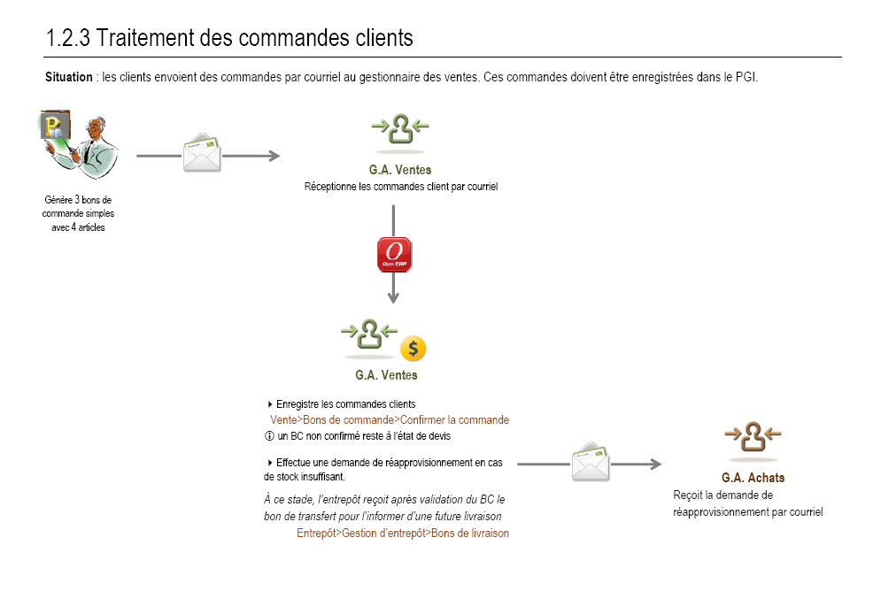
1ère étape : réception de la commande client par courriel.
Source : Patrick FEINE

Slide 26
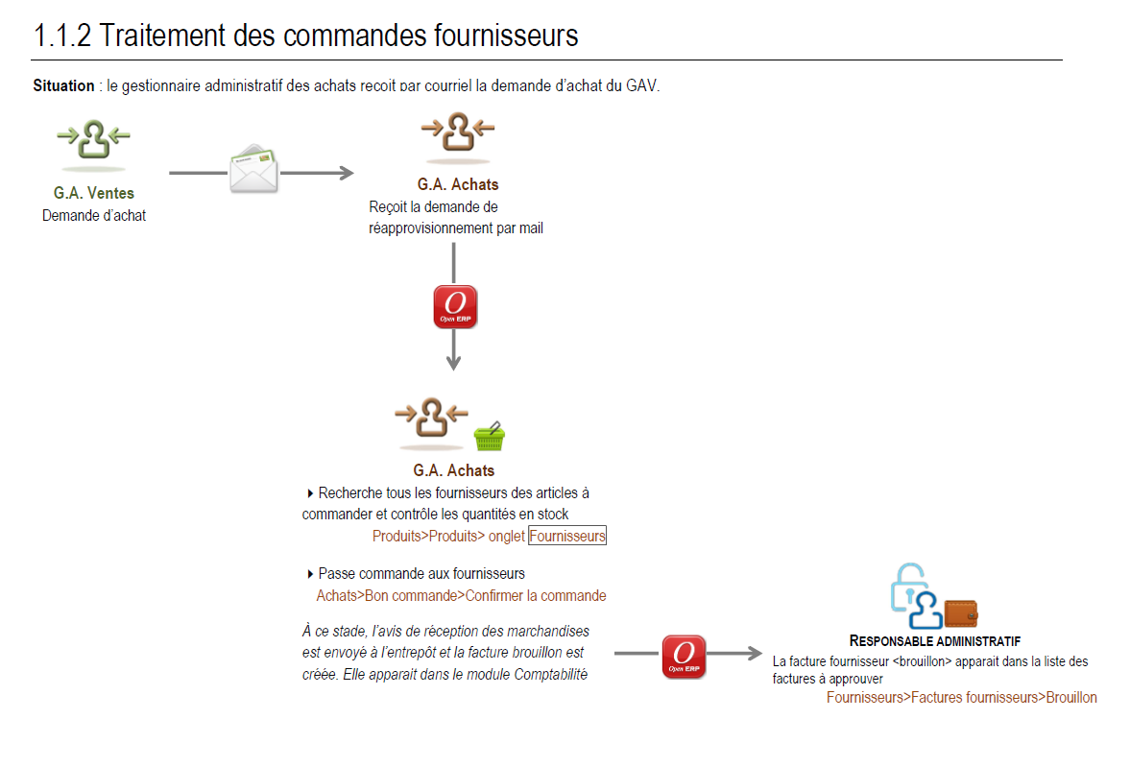
2ème étape : la commande fournisseur
L'entreprise travaille en flux tendus par conséquent une commande client déclenche immédiatement une commande fournisseur. Il convient alors de passer commande des produits manquants auprès du fournisseur
Source : Patrick FEINE

Slide 27
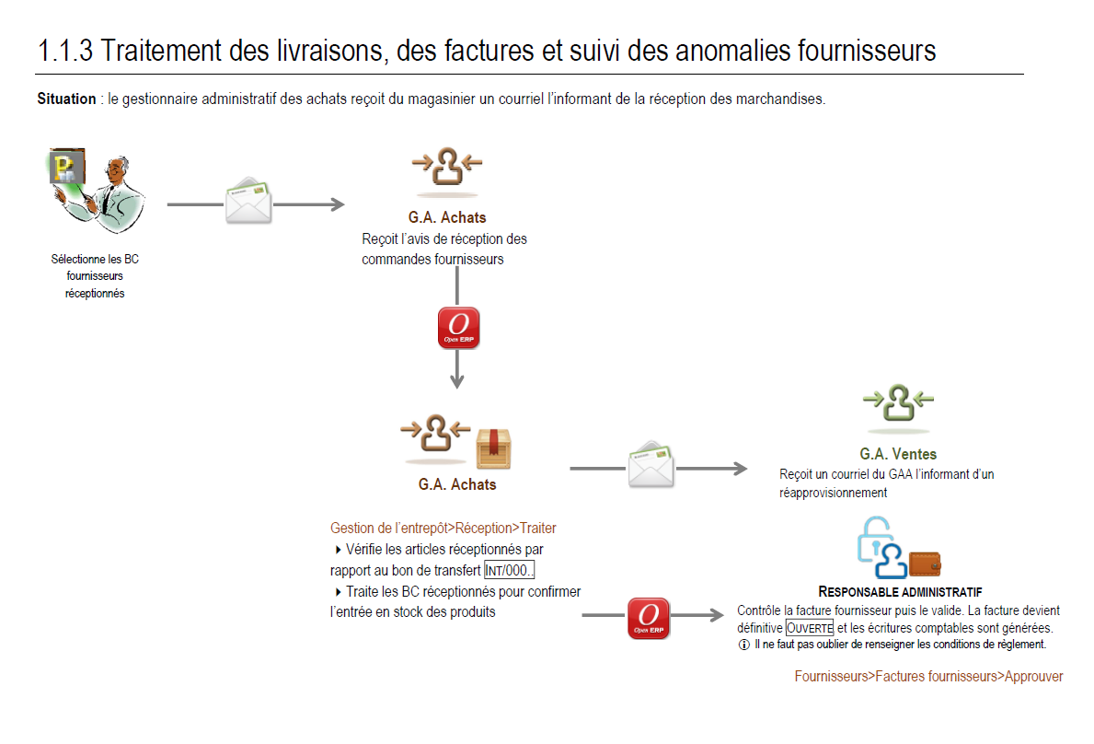
3ème étape :Réception des marchandises, facturation
Les commandes fournisseurs sont par la suite réceptionnées par le magasinier qui en informe le gestionnaire administratif des achats pour qu'il enregistre l'entrée en stock. Le gestionnaire administratif a en charge le contrôle de la facture fournisseur.
Source : Patrick FEINE

Slide 28
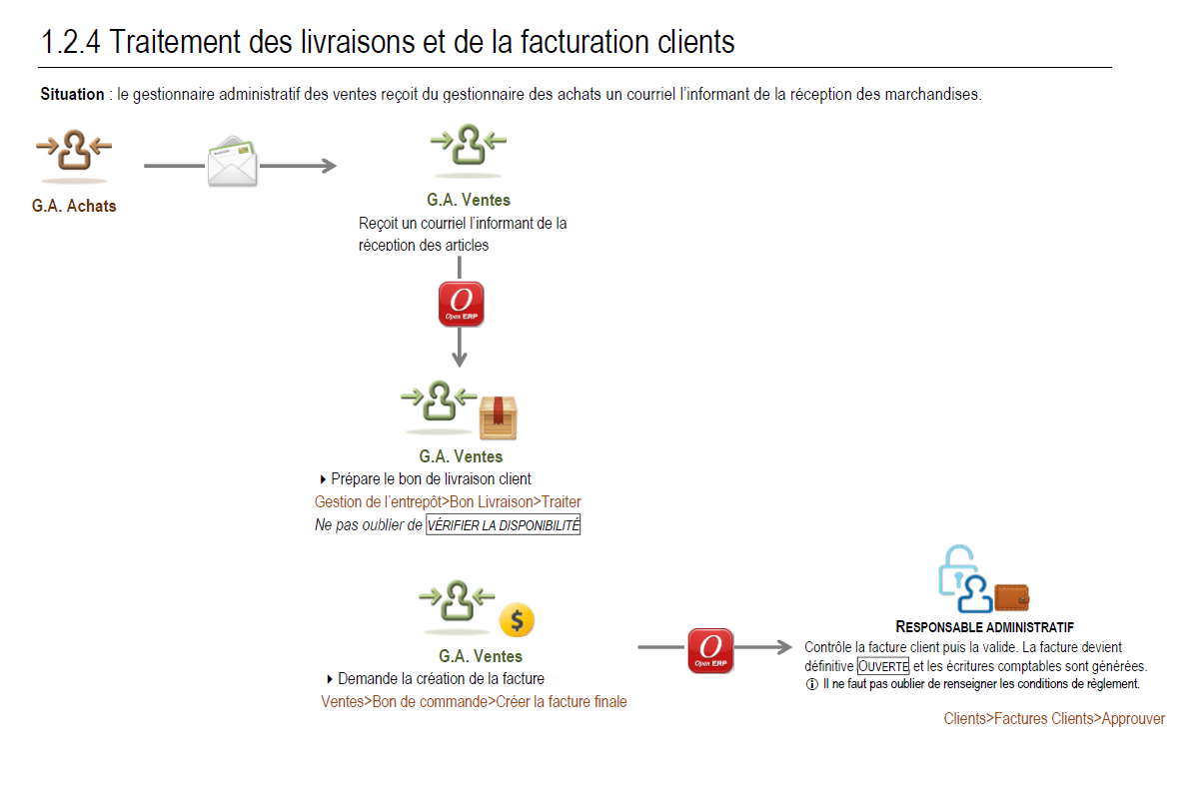
4ème étape : Livraison du client
Les articles sont disponibles, le client peut être livré et la facture établie.
Source : Patrick FEINE

Slide 29
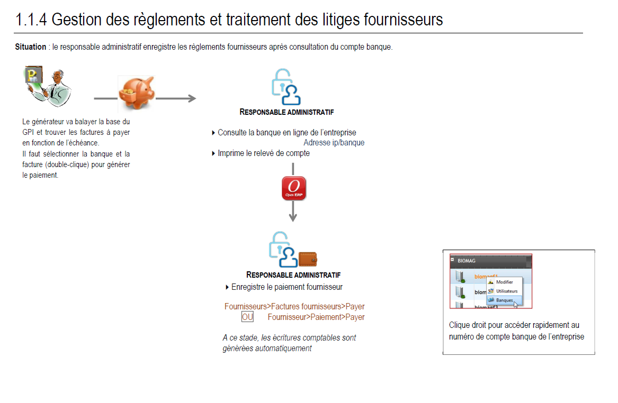
5ème étape : Règlement du fournisseur
Les factures fournisseurs approuvées par le responsable administratif sont réglées à échéance. La consultation en ligne du compte banque de l'entreprise permet de confirmer ces paiements (chèques, traites, virement, etc.).
Source : Patrick FEINE

Slide 30
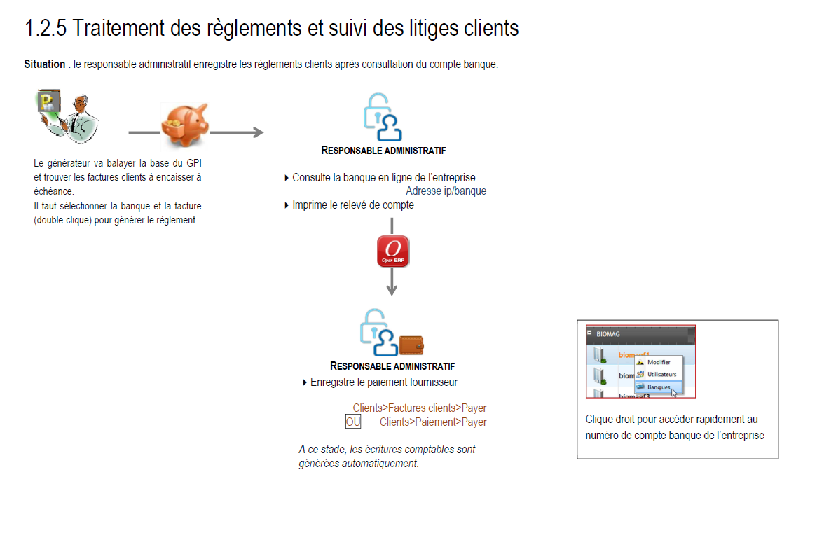
6ème étape : Règlement du client
Tout comme les paiements fournisseurs, les règlements clients sont mis à jour à partir de la consultation du relevé de compte banque.
Source : Patrick FEINE

